Slide 1
NPO法人まちづくり川口
2026年度事業計画書
2026年度予算計画書
2026年4月1日
特定非営利活動法人まちづくり川口

Slide 2
目次
１．年度事業方針
２．事業計画
（１）環境保全事業
（２）居場所交流会事業／交流会事業
（３）防災防犯事業
（４）イベント事業
（５）その他事業
３．運営事務局（管理）事業計画
４．会員登録について
５．予算計画
６．総括

Slide 3
１．年度事業方針
1. 事業実施の基本方針
【年度スローガン】
「事業・活動の深化 ～より社会貢献に接近した活動へ～」
【策定の背景：なぜ今「深化」なのか】
当会は2025年度より4つの主要事業を展開し、地域との接点を築いてきました。2026年度はこれまでの活動を単に踏襲するのではなく、改めて各事業の意義を問い直し、精査・議論を重ねることで、活動そのものの「専門性」を高めます。 活動がより地域に密着し、具体的な社会課題の解決に結びつくものへと進化することで、会員自身の納得感を醸成し、外部からの確かな信頼と共感を得る組織を目指します。
【詳細方針】
社会課題に即した活動展開の深化：既存活動を精査し、エビデンス（根拠）と課題意識に基づいた質の高い事業へとアップデートします。
挑戦と支え合いの組織文化：新しい試みを称え合い、メンバーが安心してチャレンジできる運営体制を構築します。
コミュニケーションの充実：会内外での対話を活性化し、当会の理念に共感する「理解者」と「仲間」を戦略的に増やします。
2. 事業の柱（6つの事業軸）
事業名 | 事業内容・深化のポイント
① 環境保全事業 | 地域の美化に留まらず、「ゴミ削減」「分別」「ポイ捨て抑制」にフォーカスし、環境負荷を低減させる具体的な活動を推進。
② 防災防犯事業 | 川口の安全・安心を守るため、地域ネットワークと連携した防災啓発や防犯活動を行い、災害に強いまちづくりに寄与。
③ 居場所交流会事業 | 孤独解消と地域連携を目的とした居場所（サードプレイス）を運営。多世代が繋がる場を通じて社会的孤立を防止。
④ イベント運営事業 | 当会への理解を深めるための親睦イベントを企画。ファンを増やし、地域コミュニティを活性化させる触媒としての役割を担う。
⑤ 地域情報配信事業 | 映像、SNS、ウェブサイトを活用。単なる情報伝達ではなく、地域の価値や課題を可視化する「新たな地域情報メディア」として深化。
⑥ 新規事業 | 既存の枠にとらわれない柔軟な発想を推奨。社会の変化に応じた新たな活動の立ち上げを、会全体でバックアップ。
3. 2026年度 重点達成目標（KPI）
【会員基盤】 運営を主体的に担う正会員 50名の体制を確立。
【事業の質】 全ての既存活動を「社会課題解決型」へと精査し、持続可能なモデルに改善。
【財務・基盤】 * 公正な会計実施による安定的な歳出・歳入管理。
・活動現場に注力できるよう、事務手続きの徹底的な簡素化を完了。
【外部連携】 当会の理念に賛同し、支援をいただく寄付・協賛団体を5件以上新規獲得。
4. 運営体制と事務局計画
・活動の精査・議論の場：各期に一度、事業の見直しと深化のための検討会議を実施。
・事務手続きのDX化：デジタルツールの積極活用により、事務負担を軽減。
・理解者拡大施策：地域情報配信事業と連動し、活動の専門性を可視化することで、寄付や協賛に繋がりやすい広報を展開。
P.02

Slide 4
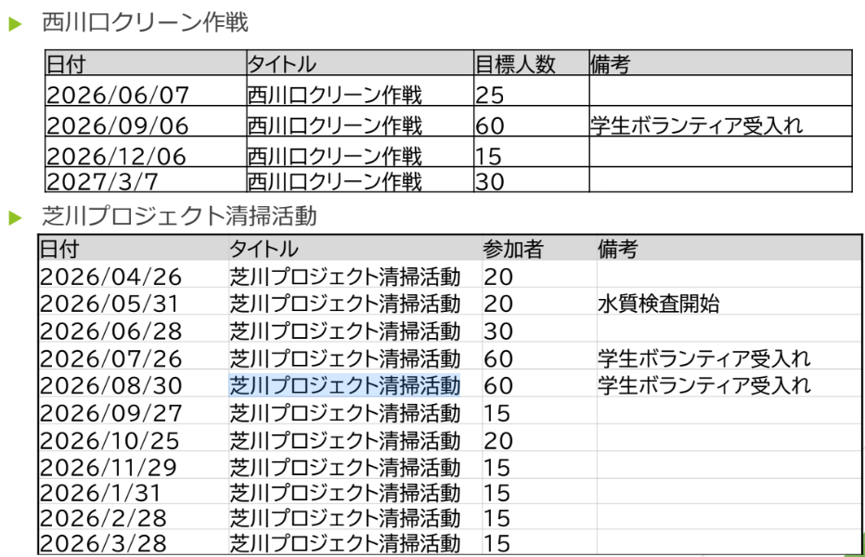
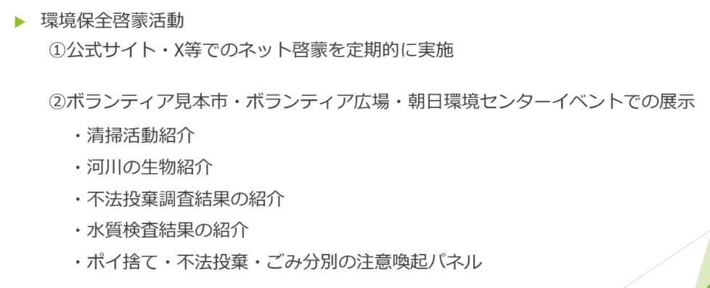
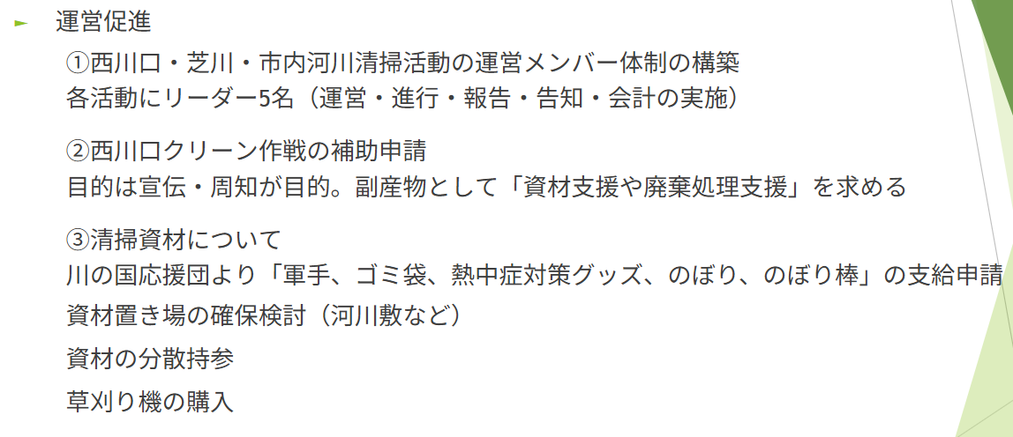
2．活動計画
（１）環境保全事業
・環境保全部３本柱
①西川口クリーン作戦
②芝川プロジェクト
③環境保全啓蒙活動
≪環境保全部活動方針・目的≫
新たな清掃活動などを増やすのではなく、各活動についてを深化させることを目指します。
・活動の普及:継続することで多くの方に知ってもらう
・内容の専門性強化:清掃・環境・防災・ボランティア活動についての知識を深め実践する
・運営増強:運営メンバーへ協力を促し、持続可能な活動にする
P.03

Slide 5
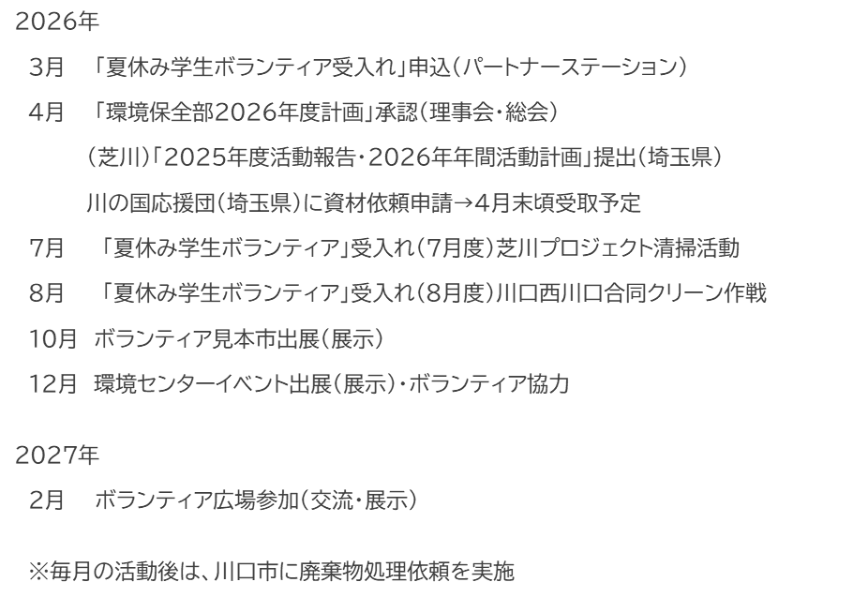
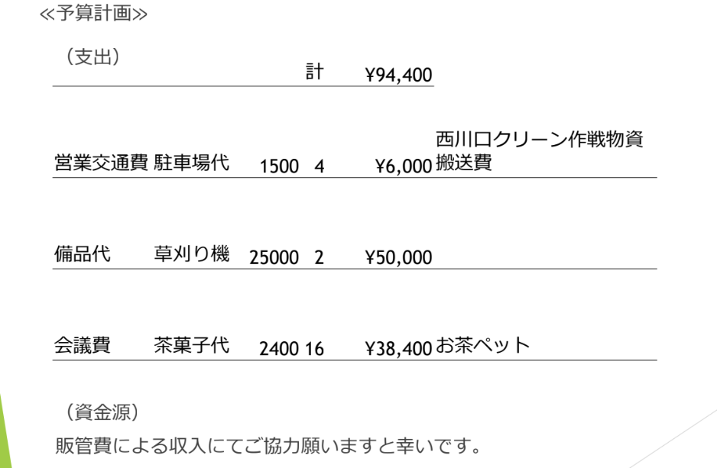
2．活動計画
（１）環境保全事業
≪運営スケジュール≫
本年度も、皆様のご理解・ご協力の元活動を展開いたしますのでよろしくお願いいたします。
P.04

Slide 6
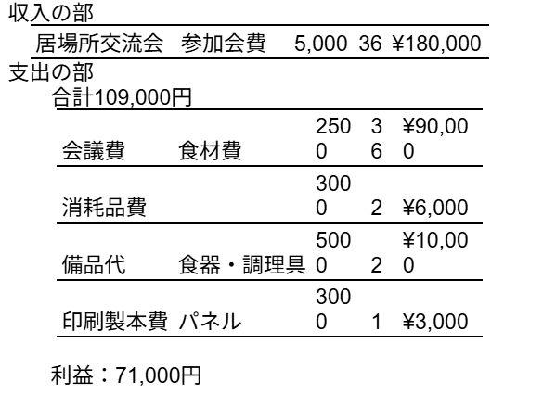
2．活動計画
（２）居場所交流会事業／交流会事業
１．目的・目標
幅広い年齢層における孤独問題が昨今大きな課題となっています。孤独によることで、不登校や離職拡大、犯罪や事件に巻き込まれることが拡大したり、自殺や引きこもりになるケースも多く上がっております。
当会は活動そのものが「市民の居場所」として寄り集まってくる活動ではありますが、それを鮮明にした活動として、2025年に「居場所交流会事業」を立ち上げました。
11月より川口市の助成対象事業となり、1月より自治会からご理解も得ることができました。
今期はその活動を継続して実施し、多くの方に認知され、さらにご来場いただき、さらに、再来場をいただけるような内容に創意工夫していくことが今期の目標になります。
２．活動
・ふらっとするDAY 毎月2回程度、11時～12時半 【年間総回数２２回】
・ふらっとしナイト 毎月1～2回 １８時～２０時 【年間総回数１４回】
上記時間にて手作りの料理を提供し、来場者に振る舞い、交流を図るのが狙いです。
また、交流会時間帯に、様々な映像やプレゼンテーションをお見せし、交流のきっかけになることを目指します。
・主なプレゼンテーション計画
①地域防災・減災に関するプレゼンテーション ②ネットリテラシーに関するプレゼンテーション
③家計改善に関する講座 ④地域における防犯についての講座 ⑤健康に関する講座
⑥川口地域の観光・歴史についての講座 など
３．予算計画
4．運営スタッフについて
・交流会を運営（進行・受付・会計・調理・設営撤収・報告）
・企画・献立・プレゼンテーションの企画提案
上記を5人程度募集し、部長1名、副部長4名にて運営する
5．活動における効果
・来場者目標：累計360人（1回10人×36回）
・まちづくり川口への理解促進 ・地域への安心感 ・市民の居場所機会となる
6．主なスケジュール
3月上旬 年間スケジュールポスターを各所掲示
年間スケジュールチラシを戸別配布
3月下旬 補助金報告申請
5月ごろ 地域の小中学校へ参加者募集チラシ配布
地域の高校・短大へボランティア参加募集のチラシ
教育関係部署への配布（川口市役所、埼玉県庁など）
P.05

Slide 7
2．活動計画
（３）防災防犯事業
現在の国内状況における、病理的な各種社会問題の一つの問題に嘗て培われた「共同体」の解体 が上げられる。 この共同体解体の作用は近代に於ける資本制度と市場原理におけるグローバル化に起因し、それ は近代化作用の社会システム化、合理化が、社会構成員の連帯を損ない、個人化（孤独化）と個々 の味気ない経済競争的な労働化（商品化）を促し、それ以外の元来存在した、人々との「つなが り」が消失しつつある段階にある。
しかし、人間はただ自立した個々人や、強力な個性なるものの上に成る権利だけで存在し得ないし、存在し得たことは歴史上ない。 社会に於ける個人は個人意志と共に、周辺環境たる文化的・歴史的文脈による相対関係の中で形 成されるものとして認識し、その基幹となる家族・地域コミュニティ・自発的団体等の共同体の基 礎となる存在の必要性を自認するものであり、また防災防犯の改善解決の観点からしても不可欠である。 その他者と関わり合い、関係を持ち、相互的な関係の中で支え合える、環境的な場を担保し、そこに個人が生存し、実社会として存在出来る基盤を各所からの媒介や、また、その「つながり」そのものの諸機能を具備した「新しき地域共同体」の役割を「まちづくり川口」に求め活動を推進する。
「防災防犯部」基本方針
治安の悪化や、各個人の孤立化、犯罪抑止対し、現行の行政制度疲労、また各自治会・町内会が 少子高齢化と住民の流動化により、将来的な社会的機能の役割の保持の不安性を考慮し、地域観点 から介入し、犯罪問題、防災問題に対処可能成らしめる為、市内各地域との連帯を模索し、夜間パ トロールの他、防犯防災関連の啓蒙、各自治、町内会や、他団体、市内在住の個々を勉強会、イベ ント等、その他活動で結びつけ、啓蒙と実質的な地域防犯防災運動を以て、橋渡をして組織化し、 防犯防災情報を共有するネットワークコミニティを内部に形成した上で、将来的には組織的且つ能 動的に市内自主防犯防災の権能を有し、市内に於ける市民生活の安心と、治安悪化・災害等に有効 的に対応可能とするとこを目標とする。
令和8年度活動計画予定
毎週土曜２１時、川口市内各地巡回パトロール実施
毎月２０日、東川口町内会合同パトロール（暫定）
二ヶ月に１度の防犯防災勉強会・講演会
実施予定（暫定）
●４月１７日（金） ●６月２０日（土） ●８月２２日（土） ●１０月２３（金） ●１２月１９（土）
4. その他
・各種防災防犯関連資格習得推進 ・イベント等の警備業務 ・行政案件の請負推進
・不定期に各地域聞き込み調査 ・地域情報精査業務等 ・戸別訪問による防災防犯啓蒙
・SNSによる独自発信等
令和8年度活動予算予定
計 |  |  |  | ¥48,000
備品代 | 腕章・誘導棒 | 2200 | 10 | ¥22,000
書籍代 | 書籍 | 5000 | 1 | ¥5,000
印刷製本費 | パネル | 3000 | 1 | ¥3,000
印刷製本費 | チラシ | 5000 | 2 | ¥10,000
会議費 | 茶菓子代 | 2000 | 2 | ¥4,000 | ミニペット
会議費 | 茶菓子代 | 1000 | 4 | ¥4,000 | 勉強会茶菓子代
P.06

Slide 8
2．活動計画
（4）イベント・地域情報配信事業
１．公式サイトにおいて地域情報を紹介
【主要イベント】
・SKIPシティ国際Dシネマ映画祭 ・たたら祭り ・川口花火大会 ・川口マラソン など
【主要施設】
・SKIPシティ ・メディアセブン ・川口グリーンセンター ・川口美術館 ・川口リリア
・川口イイナパーク ・イオン川口、イオン川口前川、アリオ川口、ララテラス川口、
ララガーデン川口、ミエル川口 など
【その他】
・選挙情報、市営施設開所閉鎖等 ・その他
２．YouTubeにおいて配信
・地域情報や地域の各種情報を配信
３．キャラクターかわっちによるPR活動
・かわっち出場予定
・芝川7月、8月、9月 ・西川口8月、9月 ・ボランティア見本市10月
・その他地域活動に参加
・キャラクターグッズの制作・販売
ぬいぐるみ、キーホルダー、シール、缶バッチ
４．グッズ展開
・まちかわグッズ
Tシャツ、キャップ、キーホルダー、缶バッチ
・かわっちグッズ
ぬいぐるみ、キーホルダー、シール、缶バッチ
5．外部イベント
・ボランティア見本市（10月）参加
クリエイター出店 グッズ販売 かわっちの登場
みんな食堂の実施（味噌汁の配布） 活動紹介・PR
会員・寄付の募集
・その他イベント参加（年1回）
クリエイター出店 グッズ販売 かわっちの登場
みんな食堂の実施（味噌汁の配布） 活動紹介・PR
会員・寄付の募集
６．懇親交流・親睦
・BBQ交流会（6月） 参加想定20名
・忘年会（12月） 参加想定50名
・花見交流会（3月） 参加想定10名
P.07

Slide 9
2．活動計画
（5）学生部
1. 学生部としての目標・行動指針
学生部では、以下の指針を大切にしながら、学生が主体となって川口のまちを盛り上げ、自分たち自身
の成長にも繋がるプラットフォームを目指します。
【目標】
チームの土台作り: まずは学生が集まり、互いに信頼できるチームとしての形を作る。
川口をより元気に: 学生ならではの視点と行動力で、川口をより良く、面白い街にする。
かけがえのない「居場所」: メンバーにとって「まちづくり川口」が、学校や職場以外の安心できる居場所になるようにしていく。
【行動指針】
「やってみたい」の一声を大切に: どんな小さなアイデアも否定せず、形にする方法を一緒に考える。
気軽さ・スモールステップ: 最初から完璧を目指さず、まずは「やってみる」ことから始める。
将来への還元: 活動を通じて、コミュニケーション能力や企画運営力など、社会で役立つスキルを養う。
2. テーマ・方向性 2026 年度は「基盤づくり」をメインに進めていきます。
• 4月〜6月：仲間集めと親睦（まずは集まる・知る）
• 7月〜10月：小規模な実践（ツアーやクイズ大会の実施）
• 11月〜3月：できれば地域連携への挑戦も（セミナー協力や小学生向け企画）
3. 各活動企画の詳細
① 月例交流会（基盤作り・居場所）
概要: メンバー同士の顔合わせや現状報告、活動の方向性を話し合う定例の場。
内容: 自己紹介、近況報告、アイデア検討(生まれたアイデアを形にする等)、お茶会。
対象: 学生部メンバー、入部希望者。
スケジュール: 毎月1回（初回は4月に対面開催。以降は対面とオンラインを交互に検討）。
予算: お菓子・飲み物代（1回1,800円）。
備考: 飲み物に関して、来客用280mlのペットボトルを配るか、2Lのペットボトルと紙コップで対応するか迷っている。また、季節のイベント(ハロウィンやクリスマス等)に合わせて小さなレクリエーションを挟みたい と考えている。『学生同士で気軽に集まれる場』を目指す。
② 西川口クリーン作戦後のプチ食事会
概要: 西川口クリーン作戦への参加後、交流を深めるためのランチ会を実施。
内容: 西川口クリーン作戦への参加 ＋ 終了後の近隣飲食店での食事
対象: 学生部メンバー、西川口クリーン作戦に参加学生。
スケジュール: 西川口クリーン作戦実施日に合わせる。
予算: 食事代（3,000円/回 想定）。
③ 川口発見ツアー（まち歩き・調査）
概要: 川口のミドコロを再発見するためのツアー(まち歩き)。
内容: ミドコロアンケートの結果やメンバーのアイデアをもとに順路を計画し、名所・歴史スポットを巡るツアーを開催。ハザードマップを見ながらの「お散歩コース作成」など、参加者全員で作り上げていくワークショ ップ型のテーマも検討中。
対象: 学生部メンバー、一般の学生、まち歩きに興味がある方。
スケジュール: 10月〜3月(梅雨や猛暑の季節は避ける)。
予算:お弁当代、資料作成費。
備考: 人数制限（10〜15名程度）を設ける予定。
④クイズ大会(アイスブレイク・レクリエーション)
概要: 川口にまつわるクイズか、みんなの生活に役立つクイズ、レクリエーションの雑学クイズなど
内容: クイズ大会として対面で行うか、不定期でチャットに流すことで交流を図る。
対象: クイズに興味がある学生
スケジュール: 未定。
備考: 川口に関係ないクイズでも可。
4. あさひハッピースクールについて
概要: 小学生が「ミニ先生」になる主体性育成プログラム。
内容: 小学生が自分の好きなこと、やってみたいことなどをもとに自ら授業計画を作成し授業する。
子どもたちの主体性や創造性、社会性を育てることが目的。
対象: 近隣の小学生。
スケジュール: 月に一回程度。
備考: 学生部の基盤ができていない状態でさらに小学生を集めるのは、人数確保も定着も大変である と考えているため、学生部として動かすかどうか、いつ始動させるか等は検討中。学生部の基盤が安定す れば小学生たちの監督役として学生メンバーが参画できる。
P.08

Slide 10
2．活動計画
（6）その他事業【提案】
1、セミナーおよび勉強会の実施
①防災・減災セミナー
・地域のハザードマップを読み解く講座 ・災害時の要配慮者支援ワークショップ
・家庭の備蓄・防災グッズ講座 ・ペット防災セミナー
・災害課題抽出ワークショップ
②環境・まちづくりセミナー
・身近な自然観察会（親子向け） ・ごみ減量・リサイクル講座 （朝日環境センター等）
・空き家活用講座
③IT・デジタル活用セミナー
・スマホの基本操作講座 ・LINE・防災アプリの使い方
・自治会の情報発信（SNS・ホームページ）講座 ・ネットリテラシー講座
④地域資産活用セミナー
・地域文化財セミナー
・地域の魅力発見ワークショップ（初級編）
・地域のイイ場所発見ワークショップ（中級編）
・地域の観光資源発見ワークショップ（上級編）
・味噌づくり講習会 ・映像制作セミナー
開催頻度∶隔月 ※上記のいずれか
講師∶要検討 ※謝礼も要検討
対象∶高齢者、子育て世代、自治会役員等
時間∶60〜90分/回
想定参加人数∶20名
会場∶パートナーステーション等
収入∶500円×20名×6回＝60,000円会費
支出∶謝礼5,000円/回×延べ6名分×30,000円飲み物代100円×20名×6回＝12,000円
利益差分∶18,000円
2、まち歩きイベントの実施
①市が公開している観光ルートマップ（11コースあり）を活用して、歴史・花めぐり・商
店街・公園などをテーマに街を歩くイベントの開催を実施
学びや防災（避難所・防災倉庫、ハザードマップの現地確認、荒川周辺の地形理解、防災ワークショップ等）、地域貢献および交流の場提供の要素を加味
・対象∶子ども、シニア、一般、外国人など
・開催頻度∶要検討
・開催時期∶土休日要検討
・想定人数∶1回20名程度
・主催者∶当会が町会、他NPO、行政、企業などと連携
・目的∶地域活性、防災、観光、健康づくりなど
※予算検討中
※補助金申請対象
※YouTube撮影・配信連携
なお、アンケート回答からの要望および関心度をもとに内容要検討
P.09

Slide 11
2．活動計画
（6）その他事業【提案】
3、町会・自治会連携施策
①防犯パトロールや防災まちづくり、こども見守り、居場所交流、福祉、空き家対策など
の地域課題をテーマに地域住民と連携を深める
市内に19地区、229町会・自治会がある内、南平地区および東川口地区を重点的にアプロ
ーチのうえ、5つの町会を目標として連携強化体制の構築を図る
予算計上∶手土産代7,500円（1,500円×5）
・南平地区：
芝川清掃・居場所交流会を押し出し、地域情報の発信・環境啓蒙の機会としての
認知普及・学生ボランティア機会創出のため活動参画を依頼
・東川口地区：
防災防犯パトロールの実施で、関連施設・店舗・個人宅へ声掛けを実施することで、
孤独対策や犯罪抑止、防災に起因する活動として理解してもらう
勉強会や、各種セミナーの開催を東川口で実施し、引きこもる住人との対話
・横曽根地区：
防災防犯パトロール・西川口クリーン作戦の実施において、関連施設・店舗・個人宅へ声掛けを実施し、孤独対策等に起因させる
勉強会や、各種セミナーの開催を東川口で実施し、引きこもる住人との対話
・その他地域でも協働できる町会・エリアはぜひ推進したい
鳩ケ谷エリア・安行エリア・神根エリア
・共通：
・町会連絡交流会の主催運営：各町会の町会長など役員を集めて交流情報交換を図る
各町会の防災・減災・防犯・孤独対策や実際の犯罪や災害に関する情報を収集
→課題点を抽出・対策検討、当会に参画してもらう、政策提言まとめ
・町会会員入会促進
入会Formの提案、入会チラシ・ポスター掲示提案
4、NPO等他団体連携施策
各活動および支援のため、各団体との連携を深め、地域づくりの基盤の構築と防災に活
用する
・環境、防災防犯、居場所、イベント事業分野において、5団体を目標に関係構築を図る
※ボランティア広場参加団体等含む
予算計上∶なし
↓
・地域団体情報交換交流会の実行
→各団体の基本情報や課題点を確認（会費・事務・人不足・後継者不足・告知）
↓
まちかわとしてのサポート：告知協力、アドバイス、統廃合、活動共同化提案
５．その他
①労働と生活に関する相談会（毎月1回日曜日開催予定）
②その他
新規事業を随時検討していきます
P.10

Slide 12
3．運営事務局（管理）活動計画
■方針：持続可能な運営事務の実行
■基本事務内容
【主活動】
①活動運営チームから情報収集 ②公式サイト・SNSでの広報
③会員LINEでの告知・参加招集 ④活動報告を活動運営チームから情報収集
⑤公式サイト・SNSでの広報：次回予告付き⑥「活動報告」に記録（内容、参加者数など）
⑦歳入・出の記録
【会合】（全体会2か月1回、その他随時）
①会合の予告・調整 ②参加者招集 ③資料取りまとめ ④実施・運営（受付・進行）
⑤議事録作成→会員LINEへ登録 ⑥実施レポート作成→公式サイト・SNSでの広報
【活動促進】
・活動予告の運営チームへの打診 ・活動参加の促進 ・活動報告の運営チームへの打診
・新規企画についての提案者への提案機会を創出
【適正な会計】
・会費・寄付金・グッズ等販売費は基本口座受付
・現金は徴収後毎月最低1回入金
・釣銭は1万円分まで保管
・2か月ごとの棚卸し
【会員登録管理】
・会員名簿の整理 ・LINE登録管理 ・メーリングリスト管理 ・入金管理
【定期的会合】
・2か月に1回の全体会に合わせて会合実施
■広報戦略
①迅速な活動報告の実施
②明確で正確な活動予告・宣伝
③公式サイトのアクセス数増加
・SEOを意識した投稿
・地域情報掲載でアクセス数増加
④応募が来る広報戦略
・各種媒体も利用した広報戦略
⑤チラシやポスターを利用した広報
P.11

Slide 13
3．運営事務局（管理）活動計画
【組織体系】
■役員会
・理事長 長谷川剛之（代表）
・副理事長 佐藤揚二郎
・理事 阿部俊幸・齋藤正昭
・理事（新任） 濱口聡・工藤弘貴
・監事 塀和光二郎
■事務局体制
・事務局長 濱口(理事）
・事務員 鈴木、渡部、疋田
・事務サポート 大野、長谷川（兼）、白根、西山
・渉外 濱口（兼）、松島、疋田（兼）、長谷川（兼）
・広報 古屋（兼）、小林、佐藤（兼）、大空
■執行部
・理事会代表 長谷川剛之（理事長）・佐藤揚二郎（副理事長）
・事務局長 濱口聡（理事）
・防災防犯部長 工藤 弘貴（理事）
・防災防犯部副部長 髙橋 雄大
・環境保全部長 阿部俊幸（代理・理事）
・イベント事業部長 齋藤正昭（代理・理事）
■学生部
共同代表 古屋、石井、西村
【会員制度の見直し】
これまでの会員制度を見直し、「ボランティア会員」制度を廃止。
「正会員」「応援会員」「賛助会員」制度にして整備。
■正会員：当会の運営についてを共に考え地域貢献につなげるメンバー
■【新】正会員（学生）：若者による新たな街づくりを目指すためのメンバー
■【新】応援会員：まちづくり川口を陰ながら応援し支援するメンバー
■賛助会員：資金的支援をいただける企業団体会員様
【今期重要目標：会員の増強】
当会の運営を持続可能な活動とするための会員増強を目指す
■目的
・執行部の拡充 ・各事業部運営メンバーの拡充 ・活動メンバーの拡充
■流れ
・活動参加→応援会員入会→正会員入会→運営メンバー→執行部
・活動参加→正会員入会→運営メンバー→執行部
・一般公募→正会員入会→活動参加→運営メンバー→執行部
■目標（KPI）
・正会員 50名
・応援会員 50名
・執行部 12名（兼務は数えない）
・環境保全部、イベント事業部 部長着任
・運営事務副局長2名着任
・広報企画部の独立（部長・副部長着任が条件）
P.12

Slide 14
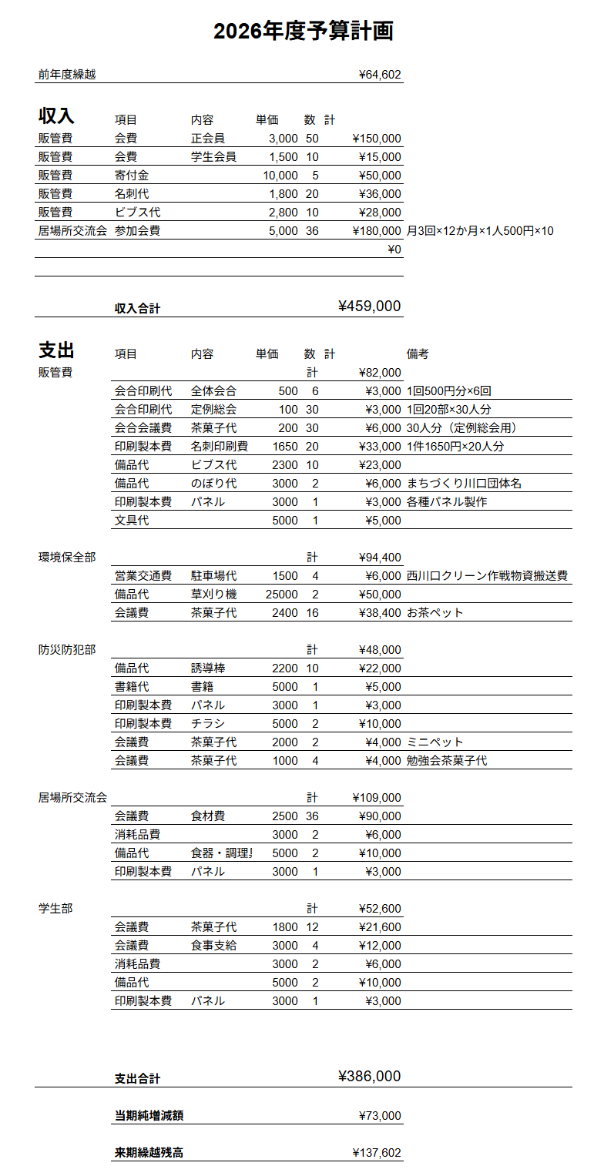
4．予算計画
P.13

Slide 15
5．まとめ
「活動の深化」により、本質的な地域課題の解決へ
2026年度は、昨年末よりお伝えしている通り**「活動の深化」**を目指す重要な一年となります。
私たちの活動は、単なる既存事業の継続であってはなりません。地域課題の解決に真に即した活動へと深化させる必要があります。それは、単に寄せられる要望や意見に場当たり的に対応することではありません。課題の本質を鋭く捉え、解決のために何が必要かを探求し、それを確実に実行する——。そのような、より純度の高い「社会貢献」へと、私たちの活動を深化させていきたいと考えています。
次世代と共に、10年・20年後の未来を描く
本質を捉えた課題解決とは、目先の対応に留まらず、10年後、20年後の地域を見据えることです。そのためには、未来を担う若者たちの視点が不可欠です。学生や20代の若者たちを支援し、その感性や力を取り入れながら、当会はさらに邁進してまいります。
こうした深化を実現するためには、会員の皆様の協力が何よりも必要です。また、私たちの志を支えてくださる新たな理解者や支援者の存在も欠かせません。
課題を乗り越え、潤沢な人材と資金による「社会貢献事業」へ
高い志を持って行動・活動を積み重ねる中で、現在当会が直面している「人員不足」「資金不足」という課題も必ず解決できると確信しています。深化の先にこそ、豊富な人材と潤沢な資金が集まり、それらが循環することで、理想とする「社会貢献事業」が実現できるはずです。
共に、地域社会の改善・発展に向けて歩んでいきましょう。 2026年度も、どうぞご協力をお願いいたします。
P.14

